Slide 1
У Пушкина в Лицее
Презентация к уроку литературы в 5 кл.
Выполнена учителем Н.Л.Розенберг и учеником 5 кл. А.Копаневым, МКОУ СОШ с.Лукашкин Яр

Slide 2
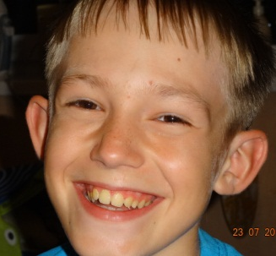
Будем знакомы!
Здравствуйте, я Саша Копанев. Учусь в 5 классе в маленькой сельской школе на севере Томской области. В нашем классе 5 учеников – все мальчики. Прошлым летом я ездил с бабушкой в Петербург, был в Лицее, где учился Пушкин.

Slide 3
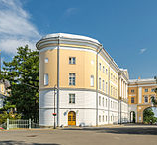
Современный вид Лицея
Лицей находится в одной их частей царского дворца – флигеле, под Петербургом.
К сожалению, я не сфотографировал его , поэтому вы видите картинку из Интернета.

Slide 4
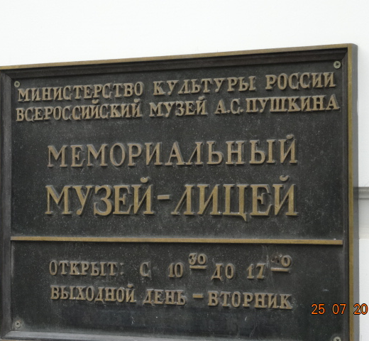
Достояние народа и страны
Вы видите красивую вывеску на музее-лицее.

Slide 5
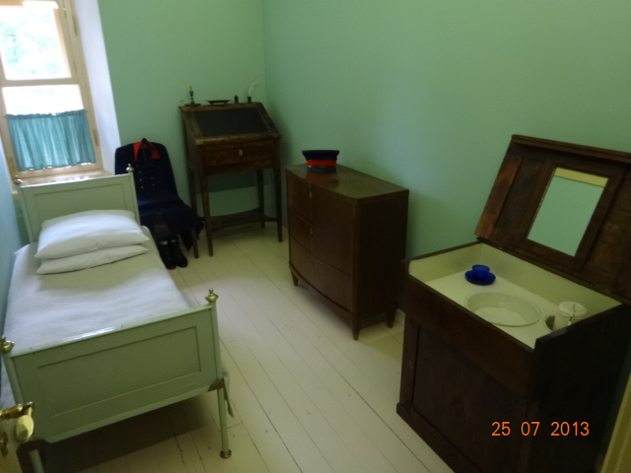
Комната лицеиста
Лицеисты называли свои комнаты кельями, потому что они маленькие и в них нет ничего лишнего.
Кстати, форму лицеистов придумал сам царь.

Slide 6
Режим дня лицеистов
Расписание дня
6 ч. Подъем, молитва в зале
7 – 9 ч. Класс (учебные занятия)
9 ч. Чай с белой булкой
До 10 ч. Первая прогулка
10 - 12 ч. Класс
12 - 13 ч. Вторая прогулка
13 ч. Обед из трех блюд
14 - 15 ч. Чистописание или рисование
15 - 17 ч. Класс
17 ч. Чай
До 18 ч. Третья прогулка
18 - 20 ч. Повторение уроков
20.30 ч. Ужин из двух блюд
До 22 ч. Отдых, развлечения
22 ч. Вечерняя молитва, сон.
Мальчиков приучали
к дисциплине
и ответственности.

Slide 7
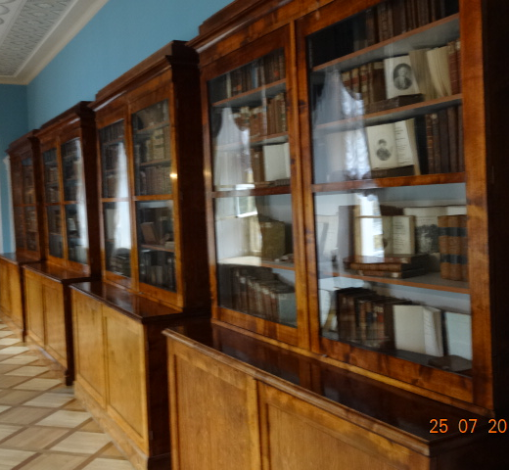
Лицейская библиотека
Здесь воспитанники могли знакомиться с классической литературой и новинками.

Slide 8
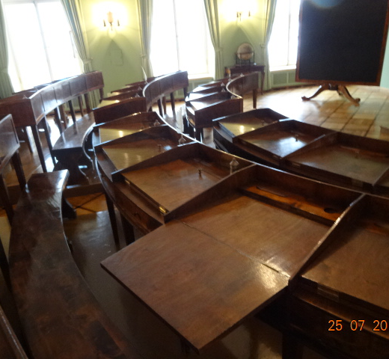
Классная комната
Занятия проходили в таких удобных классах.
Моя мама сказала, что в институте, где она училась, их называют аудиториями.

Slide 9
Учеба без оценок
О Пушкине-лицеисте:
«Имеет более блистательные, нежели основательные дарования… Мало постоянства и твердости, словоохотлив, остроумен и добродушен, но вспыльчив с гневом».
Преподаватели не ставили оценок, а давали о каждом лицеисте отзыв.

Slide 10
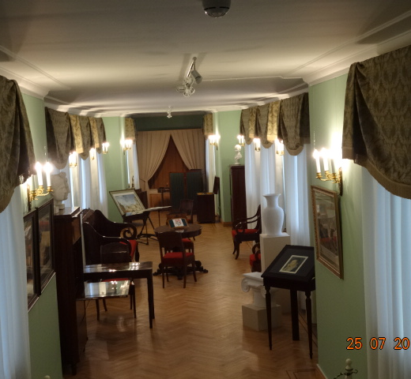
Идем дальше
В этой комнате лицеиста занимались рисованием и музыкой. Они должны были стать очень образованными людьми.

Slide 11
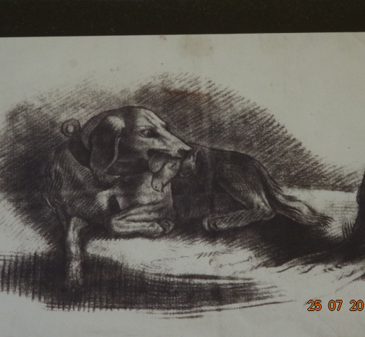
Один из рисунков
Несколько рисунков лицеистов хранятся в этом музее.
Мне понравился рисунок собаки.

Slide 12
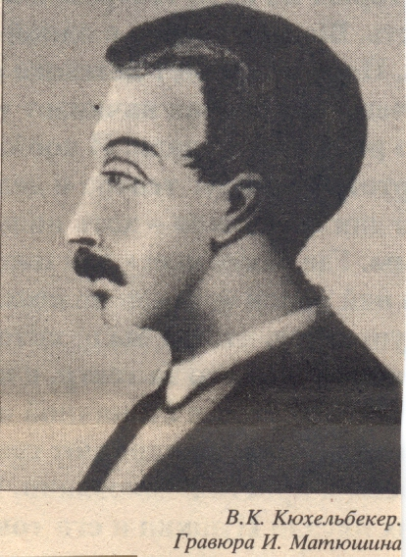
Лицейские друзья
Это Вильгельм Кюхельбекер по прозвищу Кюхля или Бекеркюхель.

Slide 13
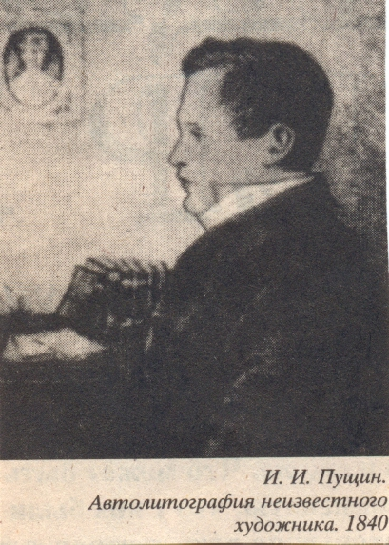
Лицейские друзья
Это Иван Пущин. Он жил в соседней комнате № 13. его прозвище – Большой Жанно ил просто Жанно.

Slide 14
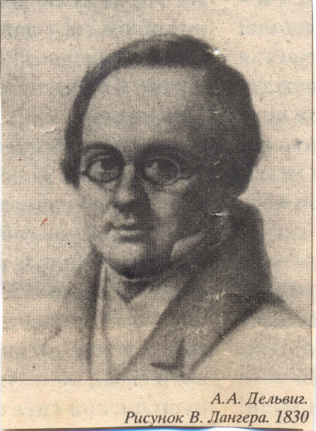
Лицейские друзья
Это Антон Дельвиг, по прозвищу Тося, Султан.

Slide 15
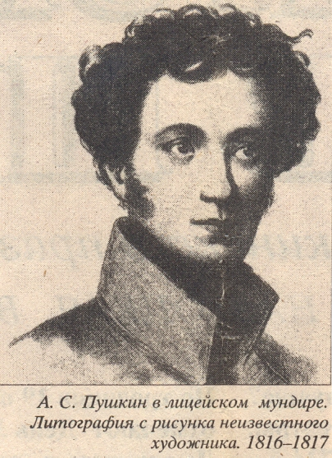
Лицейские друзья
А это сам Александр Пушкин. У него были прозвища Егоза и Француз.

Slide 16
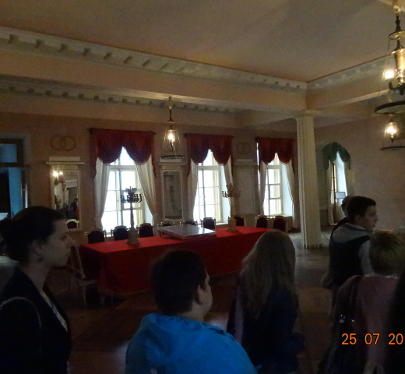
Торжествен-ная зала
В этой зале проходили экзамены в присутствии высоких гостей.

Slide 17
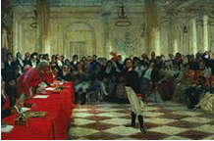
Пушкин на экзамене
Пушкин читал на экзамене оду «Воспоминания в Царском Селе». Среди приглашенных был известный поэт Державин.

Slide 18
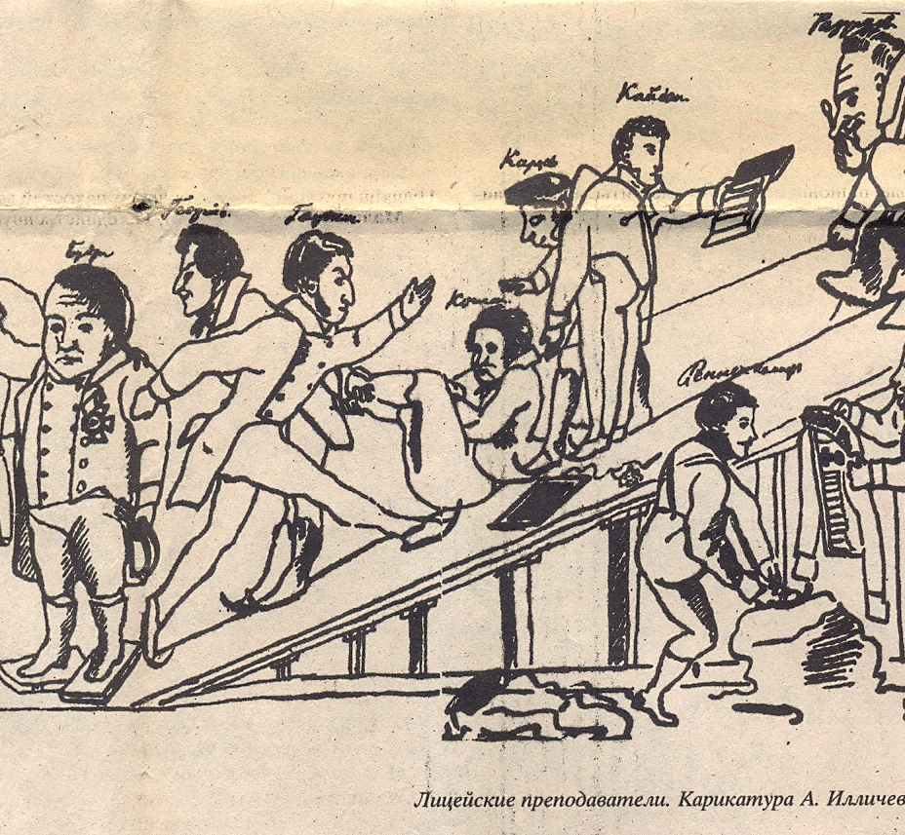
Карикатура на препода-вателей
Лицеисты – обычные мальчишки. Они любили пошалить. Вот какими изобразил своих преподавателей Алексей Илличевский.

Slide 19
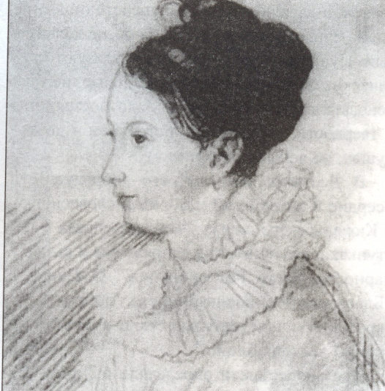
Первая любовь
В лицее А.Пушкин впервые влюбился – в сестру своего товарища Екатерину Бакунину.

Slide 20
Учеба закончилась
Воспитанник Императорского Царскосельского Лицея Александр Пушкин в течение шестилетнего курса обучался в сем заведении и оказал успехи: в Законе Божием и священной истории… ХОРОШИЕ; в латинской словесности, в государственной экономии и финансах ВЕСЬМА ХОРОШИЕ; в российской и французской словесности, также в фехтовании ПРЕВОСХОДНЫЕ. … Во уверение чего и дано ему от Конфессии Императорского Царского Лицея свидетельство с приложением печати.
Это часть текста из свидетельства об окончании Лицея А.С.Пушкиным.

Slide 21
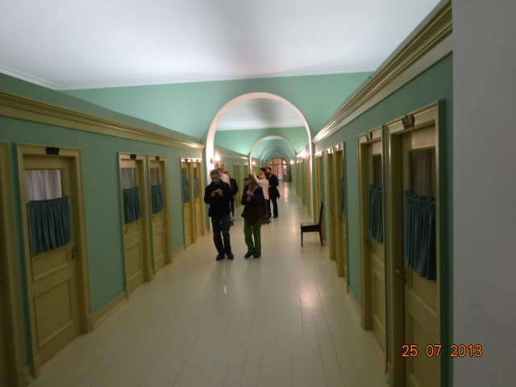
До свидания, Лицей
Мой рассказ заканчивается. Мы идем на выход по тихим теперь лицейским коридорам.

